Slide 1
4장 스택

Slide 2
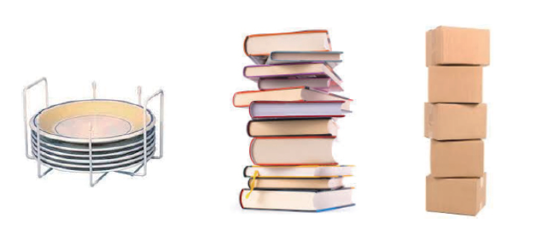
스택이란?
스택(stack): 쌓아놓은 더미

Slide 3
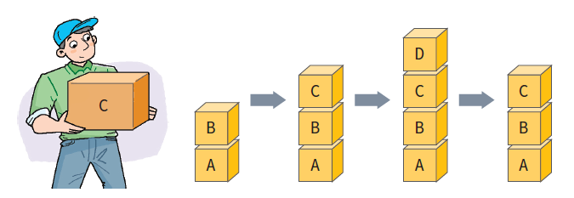
스택의 특징
후입선출(LIFO:Last-In First-Out): 가장 최근에 들어온 데이터가 가장 먼저 나감.

Slide 4
스택의 구조
요소(element)
C
스택 상단(top)
B
A
스택 하단(bottom)
Notes:
배열 구조라고 생각하고 데이터의 인덱스만 유지시키면 된다.
Index 0 번부터 넣으면서 제일 마지막 데이터의 index번호를 알면 된다.

Slide 5
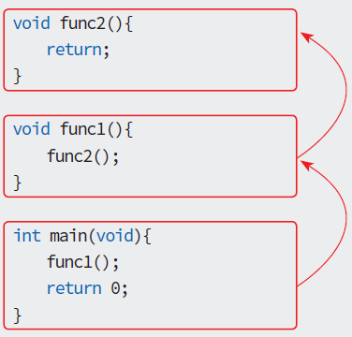
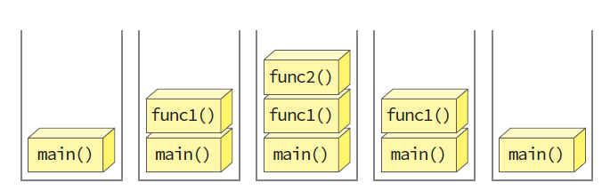
예제: 시스템 스택을 이용한 함수 호출

Slide 6
스택 데이터타입
∙객체: 0개 이상의 원소를 가지는 유한 선형 리스트
∙연산:
▪ create(size) ::= 최대 크기가 size인 공백 스택을 생성한다.
▪ is_full(s) ::=
if(스택의 원소수 == size) return TRUE;
else return FALSE;
▪ is_empty(s) ::=
if(스택의 원소수 == 0) return TRUE;
else return FALSE;
▪ push(s, item) ::=
if( is_full(s) ) return ERROR_STACKFULL;
else 스택의 맨 위에 item을 추가한다.
▪ pop(s) ::=
if( is_empty(s) ) return ERROR_STACKEMPTY;
else 스택의 맨 위의 원소를 제거해서 반환한다.
▪ peek(s) ::=
if( is_empty(s) ) return ERROR_STACKEMPTY;
else 스택의 맨 위의 원소를 제거하지 않고 반환한다.
Notes:
스택의 사이즈를 설정해준다.
2. 데이터를 추가할때 full알아야함 스택이 가득찼다면 true를 반환 아니면 false 반환
3. 데이터를 꺼내올때 empty를 알아야함 비어있는 상태라면 데이터를 꺼내올수없다. 스택의 데이터가 0이라면 true를 반환
4. Push = 데이터를 넣을때
5. Pop = 데이터를 꺼내올떄
6. Peek = 데이터가 뭐가 있는지 보기만함. Pop과 차이점은 pop은 스택을 제거하고 peek는 데이터가 그대로 남는다.

Slide 7
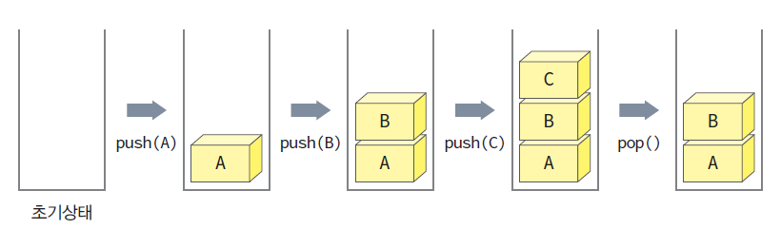
스택의 연산
push(): 스택에 데이터를 추가
pop(): 스택에서 데이터를 삭제
push(s, item) ::= if( is_full(s) )
return ERROR_STACKFULL;
else
스택의 맨 위에 item을 추가한다.

Slide 8
스택의 연산
push(): 스택에 데이터를 추가
pop(): 스택에서 데이터를 삭제
pop(s) ::= if( is_empty(s) )
return ERROR_STACKEMPTY;
else
스택의 맨 위의 원소를 제거해서 반환한다.

Slide 9
스택의 연산
is_empty(s): 스택이 공백상태인지 검사
is_full(s): 스택이 포화상태인지 검사
create(): 스택을 생성
peek(s): 요소를 스택에서 삭제하지 않고 보기만 하는
연산
(참고)pop 연산은 요소를 스택에서 완전히 삭제하면서 가져온다.

Slide 10
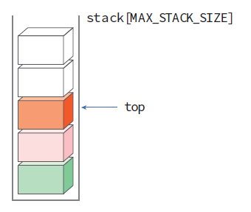
배열을 이용한 스택의 구현
1차원 배열 stack[ ]
스택에서 가장 최근에 입력되었던 자료를 가리키는 top 변수
가장 먼저 들어온 요소는 stack[0]에, 가장 최근에 들어온 요소는
stack[top]에 저장
스택이 공백상태이면 top은 -1
Notes:
top : 제일 마지막을 가르키고 있는 index를 알면 데이터 추가 및 꺼내오는것을 알수있음
Max size 를 지정 ex> stack[100], stack[1000] = stackp-[MAX_STACK_SIZE]
제일 처음 INDEX 는 stack[0]
스택이 공백상태이면 top = -1

Slide 11
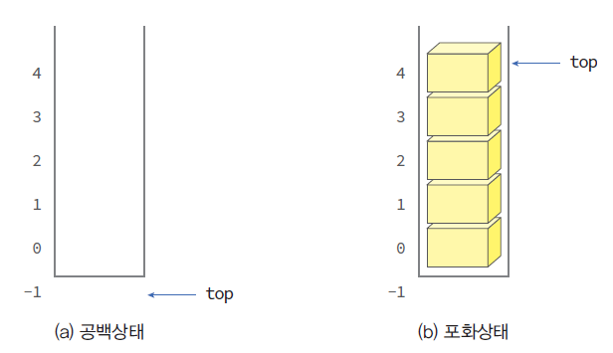
is_empty, is_full 연산의 구현
is_empty(S):
if top == -1
return TRUE
else
return FALSE
is_full(S):
if top == (MAX_STACK_SIZE-1)
return TRUE
else
return FALSE
Notes:
Stack 이 100 이라면
0부터 99까지니깐
Top 이 Max stack-1 이라면 가득 찬 상태를 말함.

Slide 12
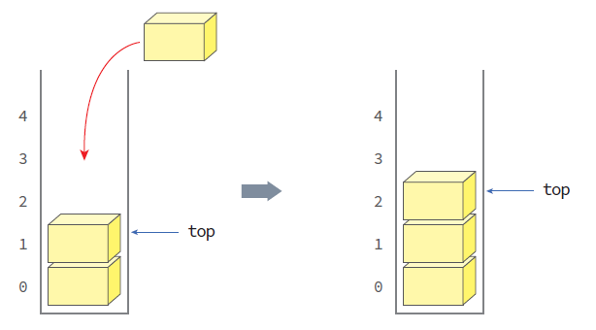
push 연산
push(S, x):
if is_full(S)
error "overflow"
else
top←top+1
stack[top]←x
Notes:
가득 찼는지 확인
top을 증가시킨다음 top에 x를 대입한다.

Slide 13
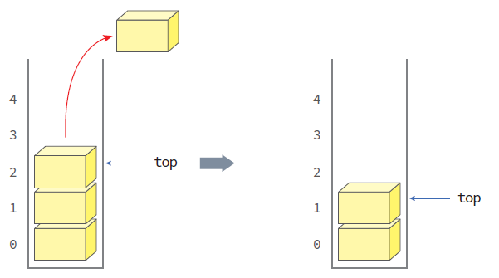
pop 연산
pop(S, x):
if is_empty(S)
then error "underflow"
else
e←stack[top]
top←top-1
return e
Notes:
비어있는지 검사
제일 위에있는 stack에 e를 대입한다음 top을 하나 감소시킨다음 e를 반환한다.
<<<<<<<<<peek>>>>>>>>>
pop(S, x):
if is_empty(S)
then error "underflow"
else
return s[top]

Slide 14
전역 변수로 구현하는 방법
#include <stdio.h>
#include <stdlib.h>
#define MAX_STACK_SIZE 100 // 스택의 최대 크기
typedef int element; // 데이터의 자료형
element stack[MAX_STACK_SIZE]; // 1차원 배열
int top = -1;
// 공백 상태 검출 함수
int is_empty()
{
return (top == -1);
}
// 포화 상태 검출 함수
int is_full()
{
return (top == (MAX_STACK_SIZE - 1));
}
전역변수

Slide 15
전역 변수로 구현하는 방법
// 삽입 함수
void push(element item)
{
if (is_full()) {
fprintf(stderr, "스택 포화 에러\n");
return;
}
else
stack[++top] = item;
}

Slide 16
전역 변수로 구현하는 방법
// 삭제 함수
element pop()
{
if (is_empty()) {
fprintf(stderr, "스택 공백 에러\n");
exit(1);
}
else
return stack[top--];
}

Slide 17
전역 변수로 구현하는 방법
int main(void)
{
push(1);
push(2);
push(3);
printf("%d\n", pop());
printf("%d\n", pop());
printf("%d\n", pop());
return 0;
}
3
2
1

Slide 18
구조체 배열 사용하기
s
data
Top = -1
#define MAX_STACK_SIZE 100
typedef int element;
typedef struct {
element data[MAX_STACK_SIZE];
int top;
} StackType;
// 스택 초기화 함수
void init_stack(StackType *s)
{
s->top = -1;
}
// 공백 상태 검출 함수
int is_empty(StackType *s)
{
return (s->top == -1);
}
// 포화 상태 검출 함수
int is_full(StackType *s)
{
return (s->top == (MAX_STACK_SIZE - 1));
}
s
배열의 요소는 element타입으로 선언
관련 데이터를 구조체로 묶어서 함수의 파라미터로 전달

Slide 19
구조체 배열 사용하기
// 삽입함수
void push(StackType *s, element item)
{
if (is_full(s)) {
fprintf(stderr, "스택 포화 에러\n");
return;
}
else
s->data[++(s->top)] = item;
}
// 삭제함수
element pop(StackType *s)
{
if (is_empty(s)) {
fprintf(stderr, "스택 공백 에러\n");
exit(1);
}
else
return s->data[(s->top)--];
}
1 ←top
++s->top
S->data[s->top]=item

Slide 20
구조체 배열 사용하기
int main(void)
{
StackType s;
init_stack(&s);
push(&s, 1);
push(&s, 2);
push(&s, 3);
printf("%d\n", pop(&s));
printf("%d\n", pop(&s));
printf("%d\n", pop(&s));
}
3
2
1

Slide 21
스택의 응용: 괄호검사
괄호의 종류: 대괄호 (‘[’, ‘]’), 중괄호 (‘{’, ‘}’), 소괄호 (‘(’, ‘)’)
조건
왼쪽 괄호의 개수와 오른쪽 괄호의 개수가 같아야 한다.
같은 괄호에서 왼쪽 괄호는 오른쪽 괄호보다 먼저 나와야 한다.
괄호 사이에는 포함 관계만 존재한다.
잘못된 괄호 사용의 예
(a(b)
a(b)c)
a{b(c[d]e}f)

Slide 22
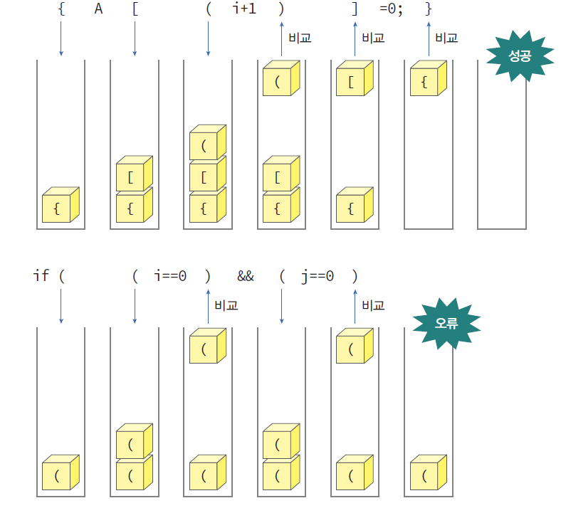
스택을 이용한 괄호 검사
Notes:
왼쪽 괄호는 스택에 추가
오른쪽 괄호가 나왔을때 비교 하여 같은타입의 괄호면 빼온다
스택에 아무것도 남지 않은 상태가 되었을때 성공이다.

Slide 23
알고리즘
알고리즘의 개요
문자열에 있는 괄호를 차례대로 조사하면서
왼쪽 괄호를 만나면 스택에 삽입하고,
오른쪽 괄호를 만나면 스택에서 top 괄호를 삭제한 후 오른쪽 괄호와 짝이 맞는지를 검사한다.
이 때, 스택이 비어 있으면 조건 1 또는 조건 2 등을 위배하게 되고 괄호의 짝이 맞지 않으면 조건 3 등에 위배된다.
마지막 괄호까지를 조사한 후에도 스택에 괄호가 남아 있으면
조건 1에 위배되므로 0(거짓)을 반환하고, 그렇지 않으면 1(참)을 반환한다.

Slide 24
괄호 검사 알고리즘
check_matching(expr) :
while (입력 expr의 끝이 아니면)
ch ← expr의 다음 글자
switch(ch)
case '(': case '[': case '{':
ch를 스택에 삽입
break
case ')': case ']': case ']':
if ( 스택이 비어 있으면 )
then 오류
else 스택에서 open_ch를 꺼낸다
if (ch 와 open_ch가 같은 짝이 아니면)
then 오류 보고
break
if( 스택이 비어 있지 않으면 )
then 오류
왼쪽 괄호이면 스택에 삽입
오른쪽 괄호이면 스택에서 삭제비교

Slide 25
괄호 검사 프로그램
int main(void)
{
char *p = "{ A[(i+1)]=0; }";
if (check_matching(p) == 1)
printf("%s 괄호검사성공\n", p);
else
printf("%s 괄호검사실패\n", p);
return 0;
}
{ A[(i+1)]=0; } 괄호검사성공

Slide 26
int check_matching(const char *in)
{
StackType s; //스택
char ch, open_ch;
int i, n = strlen(in); // n= 문자열의 길이
init_stack(&s); // 스택의 초기화
for (i = 0; i < n; i++) {
ch = in[i]; // ch = 다음 문자
switch (ch) {
case '(': case '[': case '{':
push(&s, ch); // 스택에 추가
break;
case ')': case ']': case '}':
if (is_empty(&s))
return 0;
else {
open_ch = pop(&s); // 스택에서 삭제
if ((open_ch == '(' && ch != ')') ||
(open_ch == '[' && ch != ']') ||
(open_ch == '{' && ch != '}'))
return 0;
}
break;
}
}
if (!is_empty(&s))
return 0; // 스택에 남아있으면 오류
return 1;
}

Slide 27
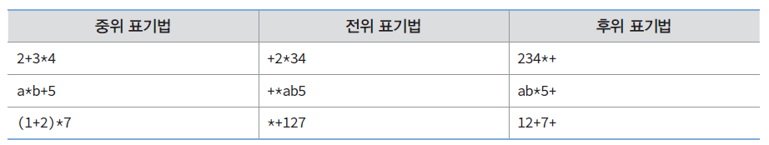
수식의 계산
수식의 표기방법:
전위(prefix), 중위(infix), 후위(postfix)
컴퓨터에서의 수식 계산순서
중위표기식-> 후위표기식->계산
2+3*4 -> 234*+ -> 14
모두 스택을 사용
먼저 후위표기식의 계산법을 알아보자

Slide 28
후위 표기식의 계산
수식을 왼쪽에서 오른쪽으로 스캔
피연산자이면 스택에 저장
연산자이면
필요한 수만큼의 피연산자를 스택에서 꺼내 연산을 실행
연산의 결과를 다시 스택에 저장
(예) 82/3-32*+
토큰 | 스택
 | [0] | [1] | [2] | [3] | [4] | [5] | [6]
8 | 8
2 | 8 | 2
/ | 4
3 | 4 | 3
- | 1
3 | 1 | 3
2 | 1 | 3 | 2
* | 1 | 6
+ | 7

Slide 29
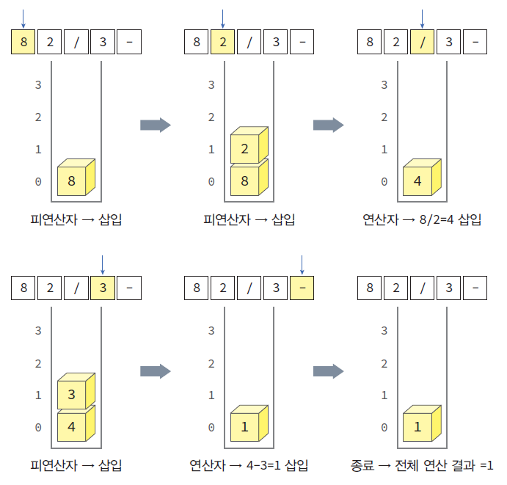

Slide 30
후위 표기식 계산 알고리즘
스택 s를 생성하고 초기화한다.
for 항목 in 후위표기식
if (항목이 피연산자이면)
push(s, item)
if (항목이 연산자 op이면)
second ← pop(s)
first ← pop(s)
result ← first op second // op 는 +-*/중의 하나
push(s, result)
final_result ← pop(s);

Slide 31
후위 표기식 계산
#include <stdio.h>
#include <stdlib.h>
#define MAX_STACK_SIZE 100
// 프로그램 4.3에서 스택 코드 추가
typedef char element; // 교체!
// ...
// 프로그램 4.3에서 스택 코드 추가 끝
// 후위 표기 수식 계산 함수
int eval(char exp[])
{
int op1, op2, value, i = 0;
int len = strlen(exp);
char ch;
StackType s;

Slide 32
후위 표기식 계산
init_stack(&s);
for (i = 0; i<len; i++) {
ch = exp[i];
if (ch != '+' && ch != '-' && ch != '*' && ch != '/') {
value = ch - '0'; // 입력이 피연산자이면
push(&s, value);
}
else { //연산자이면 피연산자를 스택에서 제거
op2 = pop(&s);
op1 = pop(&s);
switch (ch) { //연산을 수행하고 스택에 저장
case '+': push(&s, op1 + op2); break;
case '-': push(&s, op1 - op2); break;
case '*': push(&s, op1 * op2); break;
case '/': push(&s, op1 / op2); break;
}
}
}
return pop(&s);
}

Slide 33
int main(void)
{
int result;
printf("후위표기식은 82/3-32*+\n");
result = eval("82/3-32*+");
printf("결과값은 %d\n", result);
return 0;
}
후위표기식은 82/3-32*+
결과값은 7

